Slide 1
Utbyggnad av kommunalt VA Solö och delar av Storö.
Informationsmöte 20/10-2022

Slide 2
Dagordning
Presentation
Bakgrund Jonas Cronebäck
Vad innebär kommunalt verksamhetsområde? Jonas Cronebäck
Etapper Anna Olsson
Tidplan Anna Olsson
Systemval området – LTA Anna Larsson
Lantmäteriförrättning Anna Olsson
Innan entreprenadstart Anna Olsson
VA-taxa Per Hellström

Slide 3
Presentation Norrtälje Vatten och avfall
Anna Olsson, Projektledare
Anna Larsson, Tekniskt projektstöd
Jonas Cronebäck, Konsult inom VA
Per Hellström VA-chef
Linda Masar Administratör

Slide 4
Bakgrund
Bygg- och miljönämnden har genom delegation meddelat följande:
”Området har dokumenterade problem med dricksvattenförsörjningen i form av höga kloridhalter och brist på sötvatten. Merparten av de fastigheter där analyser av kloridhalten har gjorts har förhöjda kloridhalter och flera fastigheter har så pass höga halter att vattnet är direkt olämpligt att använda som dricksvatten.
Inom området finns även många fastigheter med bristfälliga enskilda avlopp och många avlopp med WC-anslutning där kraven på hög skyddsnivå inte uppfylls. Vissa fastigheter är även belagda med förbud att släppa ut avloppsvatten och i något fall har datum för förbudet trätt i kraft. Fördröjningen av tidplanen medför att otillräckligt renat avloppsvatten belastar recipienten och att risken för att de enskilda vattentäkterna inom området förorenas av bristfälliga avloppsanläggningar kvarstår.

Slide 5
Vad är ett verksamhetsområde? Ett verksamhetsområde är ett geografiskt område inom vilket kommunen har en skyldighet att tillhandahålla tjänster för VA. Ett verksamhetsområde kan innefatta en eller flera VA-tjänster. Solö och delar av Storö kommer att innefatta verksamhetsområde för vatten- och spillvatten.

Slide 6
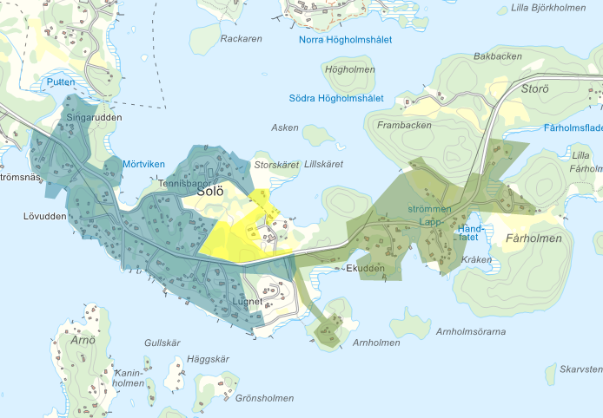
Etapper
Etapp 1 = Gul
Etapp 2 = Blå
Etapp 3 = Grön

Slide 7
Tidplan Detaljprojektering för etapp 1 klar december 2022 Upphandling av entreprenör sker under januari 2023 Entreprenadstart under första kvartalet 2023 Etapp 1 beräknas vara klar under sommaren 2023. Detaljprojektering för etapp 2 och 3 beräknas vara klar under kvartal två 2023. Entreprenadstart för etapp 2 beräknas starta under 2024 och vara klar under 2025. Entreprenadstart för etapp 3 beräknas starta under 2025 och vara klar under 2026.

Slide 8
Systemval för området
Detaljprojekteringen för etapperna är inte klar ännu men då området är bergigt och trångt på många ställen kommer ledningarna läggas med LTA (lätt trycksatt avlopp)
Med LTA behöver schakten inte grävas så djup då isolering kan användas för att skydda ledningar från frost.

Slide 9
LTA- Lätt Trycksatta Avlopp
Ett tryckavloppsystem består av ett tryckledningsnät som leder spillvatten från alla fastigheter genom området fram till den gemensamma anslutningspunkten, dvs dit spillvattnet skall pumpas (reningsverk, självfallsledning eller brunn). På varje fastighet placeras en liten pumpstation som tar hand om spillvattnet från fastigheten och pumpar ut det via ledningsnätet till anslutningspunkten.
Pumpen är försedd med en skäranordning för att finfördela fasta föroreningar. Det dimensionerande flödet är förhållandevis lågt och räknas fram med sannolikhetskalkyler. På grund av det lilla flödet och avsaknad av större fasta partiklar i vattnet kan ledningssystemet utföras med mindre dimension.
Fastighetens dag/drän vatten får inte kopplas till pumptanken utan måste tas omhand på fastigheten med ett lokalt omhändertagande (LOD).

Slide 10
Skiss över LTA-system

Slide 11
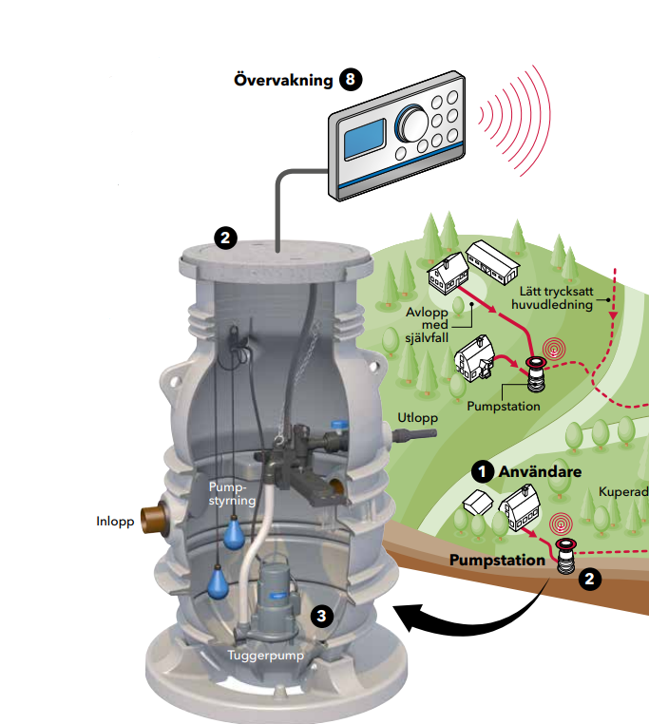
Pumptank (LTA-tank)
En pumptank kommer att placeras på din fastighet
Tank och pump ägs av NVAA
Fastighetsägaren bekostar installation
Fastighetsägaren ansvara för att inget olämpligt spolas ner som riskerar att pumpen går sönder.

Slide 12
Lantmäteriförrättning
I etapp 2 och 3 kommer vi att söka ledningsrätt innan entreprenaden börjar (rätten att ha kommunala ledningar på privat mark). Ledningsrätt handläggs av Lantmäteriet.
De fastighetsägare som blir berörda av ledningsrätt kommer att bli kontaktade av oss innan ansökan skickas in till lantmäteriet.
När lantmäteriet börjar handlägga ärendena kommer berörda fastighetsägare bli kallade möte med lantmäteriet.
Berörda fastighetsägare kommer att få ersättning för ledningsrätten.

Slide 13
Innan entreprenadstart
Då det kommer att behövas sprängas på en stora delar av området för att kunna lägga ner VA-ledningarna kommer besiktningar att utföras innan och efter sprängningarna.
Besiktning utför på hus, skorsten, enskild vattentäkt (grävd/borrad brunn)
Hus och annan berörd egendom kommer att vibration- mätas för att säkerställa så styrkan på sprängningen håller sig inom tillåten sprängstyrka.

Slide 14
VA-taxan
Fastighetsägare och andra i kommunen med tillgång till kommunalt vatten och avlopp är en del av ett VA-kollektiv. De finansierar VA-anläggningen gemensamt via en VA-taxa. – Alla som har vattentjänster betalar för kostnaderna som finns i systemet enligt lagen om allmänna vattentjänster (LAV)
”31 § Avgifterna skall bestämmas så att kostnaderna fördelas på de avgiftsskyldiga enligt vad som är skäligt och rättvist”.
Om kommunfullmäktige i Norrtälje kommun beslutar att ett område ska bli verksamhetsområde för kommunalt VA innebär det att alla fastighetsägare i området, enligt vattentjänstlagen, ska betala en anläggningsavgift. Anläggningsavgiften är en engångsavgift.

Slide 15
Anläggningsavgift Anläggningsavgiftens storlek bestäms av: - Fastighetens tomtyta. - Antalet bostadsenheter på fastigheten. - Om fastigheten ska anslutas till endast en eller flera av tjänsterna dricksvatten, spillvatten och dagvatten/dränvatten.

Slide 16
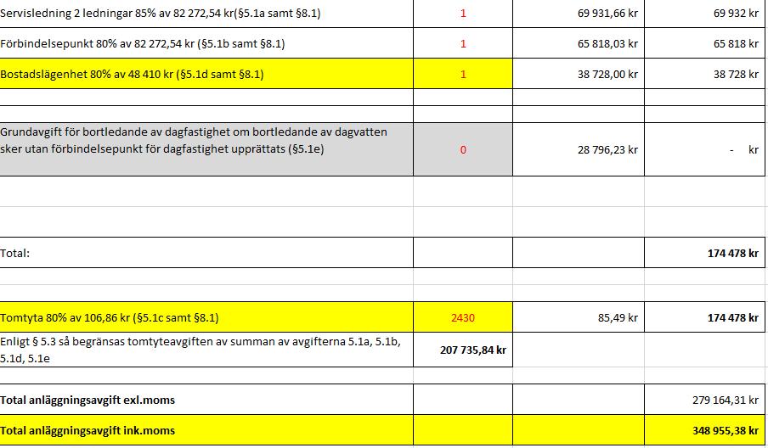
Exempel anläggningsavgift vatten- spillvatten enligt gällande VA-taxa 2022.

Slide 17
Brukningsavgift enligt gällande VA-taxa 2022.
Brukningsavgift är den löpande avgift du betalar för vatten- och avloppstjänster. Den innehåller både en fast del, som utgår från de tjänster du har tillgång till, och en rörlig del som utgår från din vattenförbrukning.
En rörlig avgift som påverkas av hur mycket vatten du förbrukar. En kubikmeter vatten kostar enligt gällande VA-taxa 38,21 kronor.
Den fasta avgiften utgår ifrån hur många bostadsenheter det finns på fastigheten.
Fasta avgiften för vatten- och spill med ett bostadshus kostar 6865,59/år enligt gällande VA-taxa

Slide 18
Frågor?

Slide 19
Kontakt
Kundservice
Telefon 0176-28 33 00
E-post info@nvaa.se
Projekt
E-post va-projekt@nvaa.se

